Slide 1
一年级下册 第五单元 100以内数加与减（一）
整理与复习

Slide 2
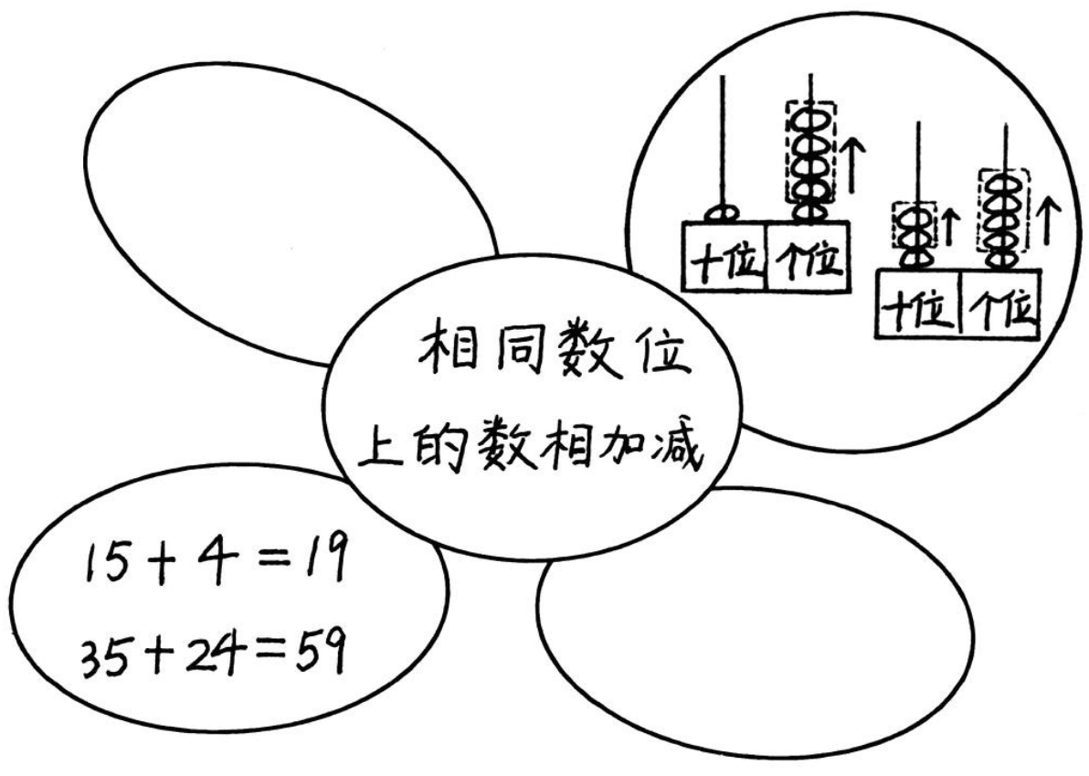
算一算，说一说如何计算100以内的加减法。
15＋4＝
19
35＋24＝
59
15－4＝
11
35－24＝
11
把我们的好办
法整理出来。

Slide 3
个位上的数不够减，怎么办？30－4= ？

Slide 4
用计数器拨一拨，算一算。
7＋60＝
67
76－14＝
62
20＋43＝
63
57－3＝
54
十位
个位
十位
个位
十位
个位
十位
个位

Slide 5
78
56
－
32
65
＋
23
99
46
＋
34
79
－
35
99
64

Slide 6
小熊投中哪几个篮？连一连。
52＋12
32＋36
68
78－10
44＋24
＝64
57＋21
89－21
99－31
98－30
＝78

Slide 7
在 里填上“＞”“＜”或“=”。
87＋10
＞
78＋10
46－5
＜
46－4
72＋6
＞
71＋6
34＋23
＝
41＋16
86－40
＜
86－4
96－50
＜
6＋50

Slide 8
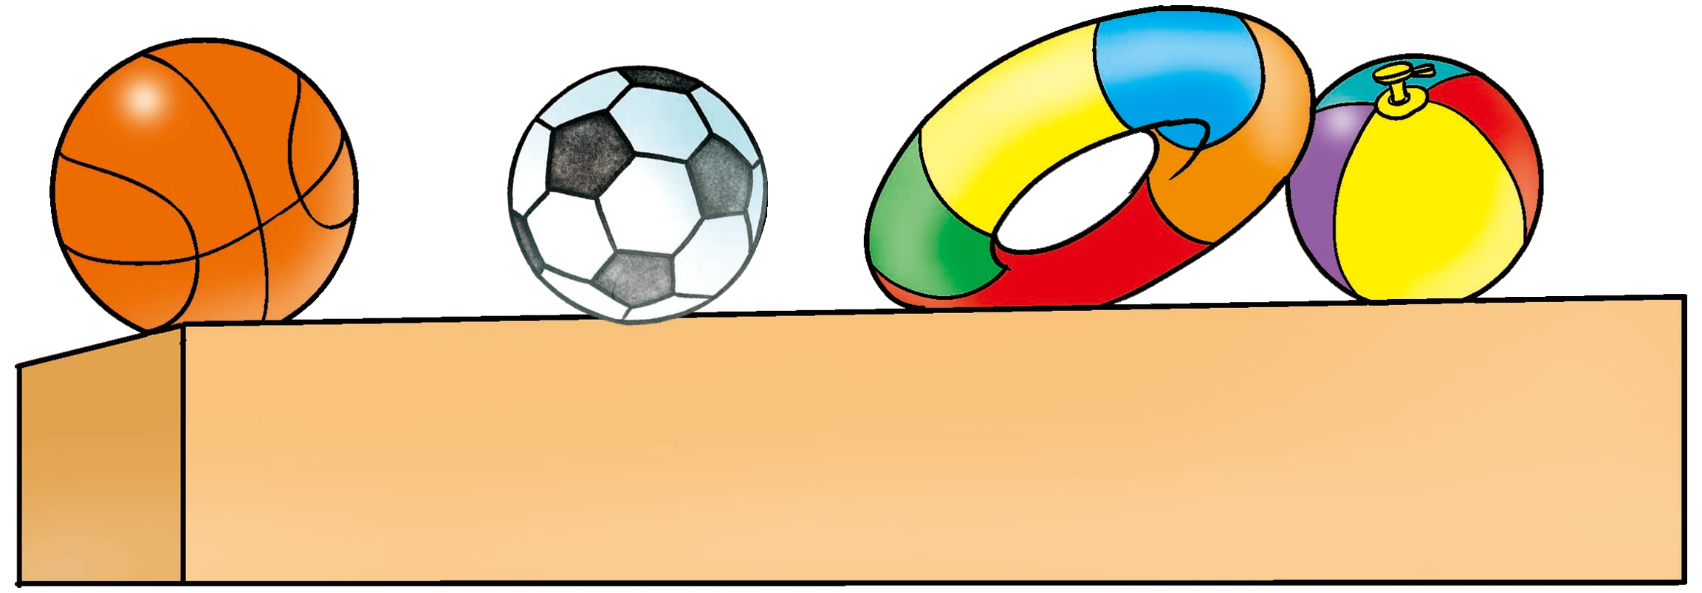
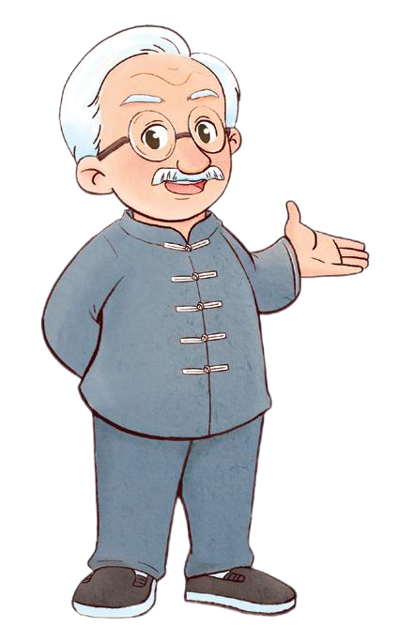
买1个 和1个
一共要多少元？
42元
30元
23元
6元
42＋6＝48（元）
我有20元，想买1个
，还差多少元？
再提出一个数学问
题，并解答。
23－20＝3（元）

Slide 9
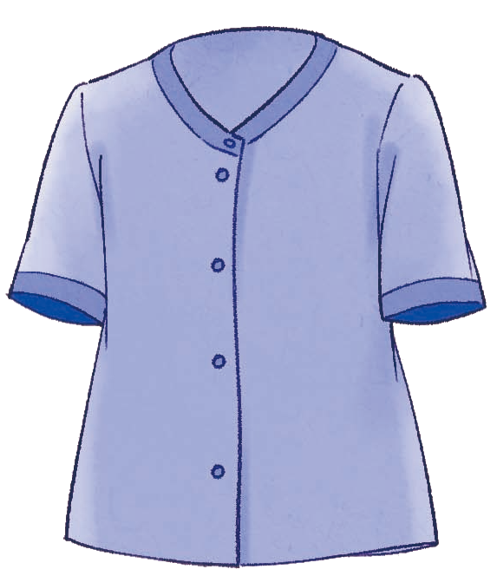
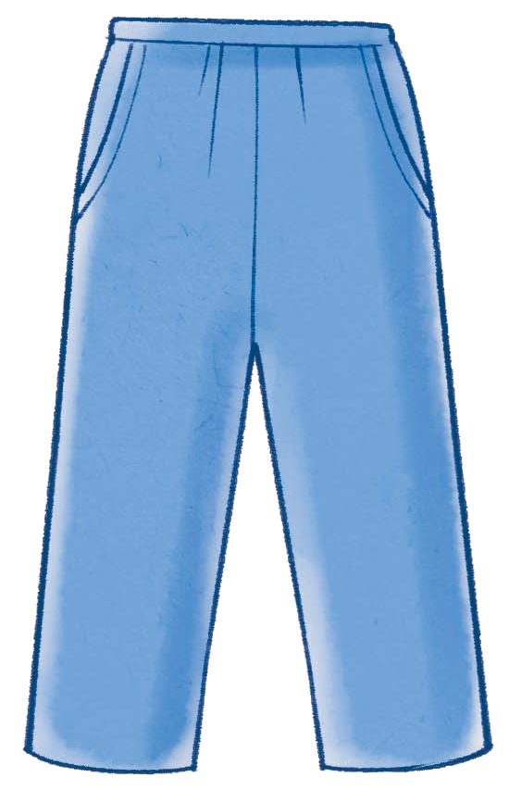
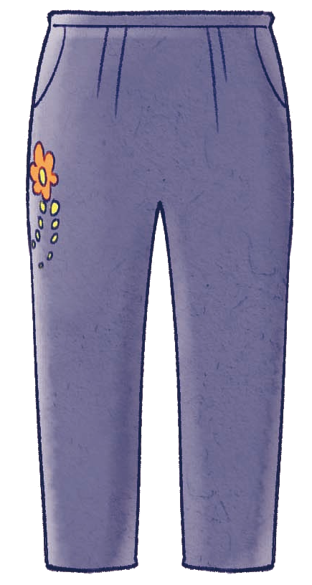
笑笑想用自己的100元压岁钱，给奶奶买一套衣服。请你想出一种买法。
①
②
③
④
⑤
46元
52元
34元
53元
41元

Slide 10
①
②
③
④
⑤
46元
52元
34元
53元
41元
46＋53＝99（元）
46＋41＝87（元）
34＋53＝87（元）
52＋41＝93（元）
34＋41＝75（元）

Slide 11
你有什么收获？

